Slide 1

广州市增城区 ＿＿ 小学
三年级（ ）班
统编版·语文三年级上册
2 花的学校
授课教师：＿＿＿＿
第一单元 · 学校生活
Notes:
封面：今天我们走进泰戈尔的《花的学校》。先别急着读，看一眼课题——学校是谁办的？学生是谁？带着这个问题进课文。

Slide 2

01
课前签到 · 热身闯关
Notes:
第一部分：课前签到，先让全班热起来，答到时说一个描写雨的词语，顺便复习词语积累。

Slide 3
上课啦 · 点名签到
听到名字大声答「到」，再说一个描写雨的词语。
答完到黑板上为本组贴一朵小花，四组比一比。
今日小主播：抽 1 人，用「雨一来，他们便……」说一句话。
已到校
今日小主播
请举手
花的学校
01
第1课时
Notes:
点名签到页：点到名字大声答「到」，再说一个描写雨的词语为本组挣一朵小花；再抽一位今日小主播说一句「雨一来，他们便……」。

Slide 4
02
初读识字 · 读通课文
Notes:
第二部分：初读识字，目标是读通课文、扫清字词障碍。

Slide 5
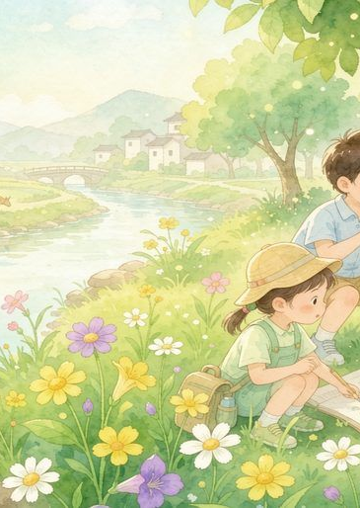
情境导入
雨一来就放假
说一说
增城的六月，雷雨过后，荔枝林下的野花全冒了出来。
如果你是一朵小花，雨一来，你会去做什么？
印度诗人泰戈尔说：花孩子也有自己的学校。
用「雨一来，他们便……」说一句话，说出花孩子的动作。
花的学校
02
统编版三上
Notes:
情境导入：从学生熟悉的增城六月雷雨后的野花切入，把「花孩子」的形象立起来，再引出泰戈尔。

Slide 6
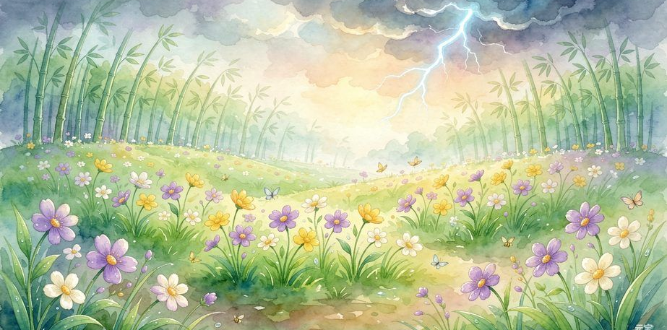
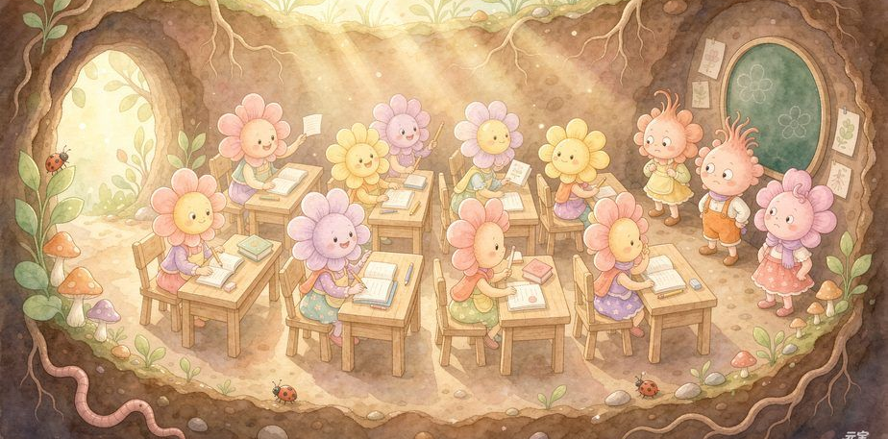
初读任务
朗读闯关
思考题
自由朗读，读准字音，读通句子，难读的地方多读几遍。
给诗歌标上小节号，想一想写了哪些画面。
同桌互读，互相纠正一个读错的音。
花孩子们在哪里上学？什么时候放假？
放假后他们要去哪儿，急着去见谁？
花的学校
02
统编版三上
Notes:
初读任务：自由朗读两遍，边读边标小节号；思考题三个问题答案都在课文里，读完后交流。

Slide 7
生字闯关 · 三类提醒
读准音
认清形
理解义
落 luò、荒 huāng、笛 dí、舞 wǔ、狂 kuáng。
多音字：假 jiǎ（真假）／jià（放假），读错要纠正。
「舞」中间四竖别少写；「荒」中间是「亡」。
「罚」上边是「罒」，下边是「讠」加「刂」。
荒野：荒凉的野外。
狂欢：纵情地欢乐。
簌簌：风吹树叶发出的声音。
花的学校
02
统编版三上
Notes:
生字闯关：重点抓多音字「假」，易错字「舞、荒、罚」；理解义用图片和动作帮助记忆。

Slide 8
03
品读感悟 · 积累语言
Notes:
第三部分：品读感悟，本课时重点是找出有新鲜感的词句，体会拟人。

Slide 9
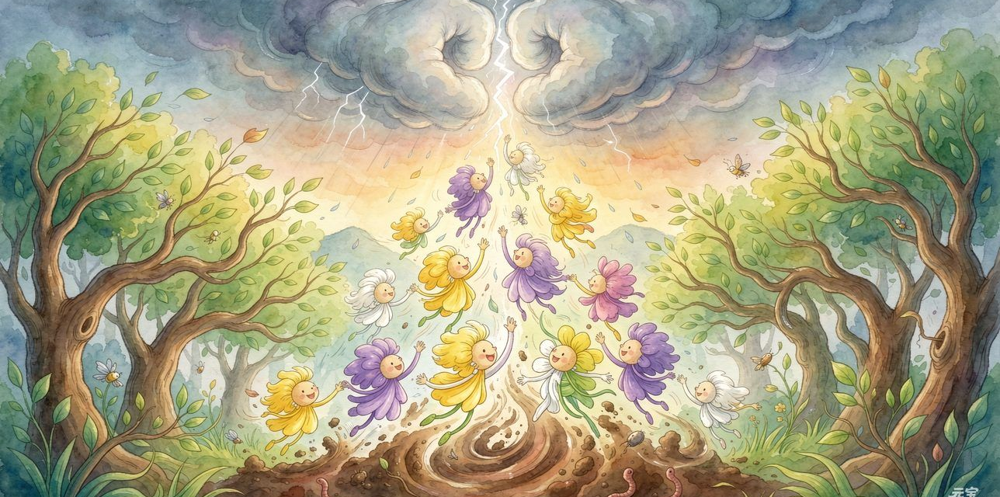
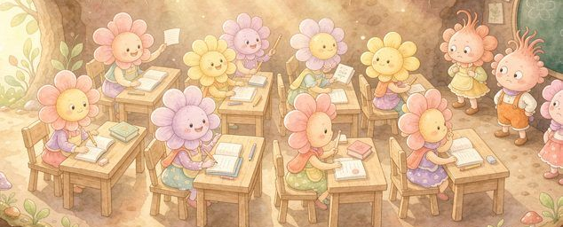
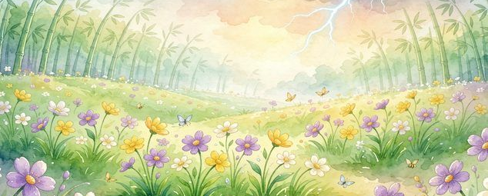
地下的学校
读一读，想象画面
他们关了门做功课。如果他们想在放学以前出来游戏，他们的老师是要罚他们站墙角的。
你读出了一群怎样的花孩子——调皮、贪玩、有点怕老师。
花的学校
03
统编版三上
Notes:
品读「地下的学校」：读句子，想象画面，说说读出了一群怎样的花孩子，鼓励用上课文里的词。

Slide 10
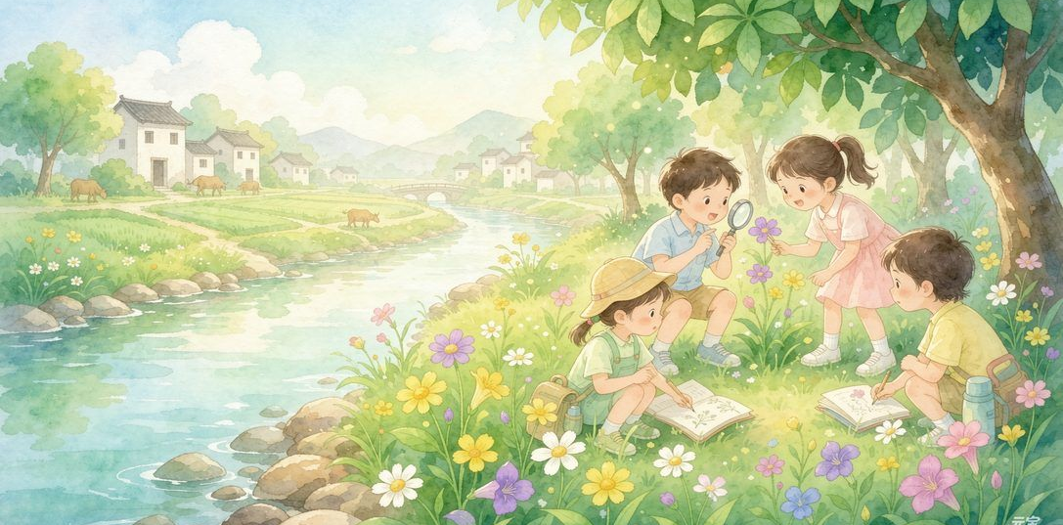
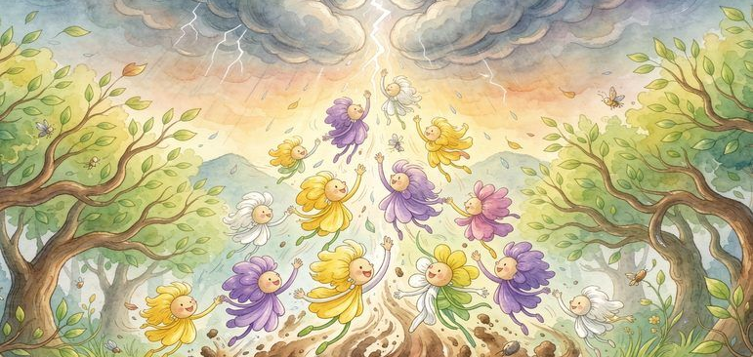
有新鲜感的词句
湿润的东风走过荒野，在竹林中吹着口笛。
新鲜在哪：东风会「走」会「吹口笛」，被写成了人。
这就是拟人——把事物当人来写，画面立刻活了。
品读时刻
花的学校
03
统编版三上
Notes:
最关键的一页：先让学生自己找出觉得新鲜的句子，再聚焦「东风走过荒野、吹着口笛」，点明拟人手法，板书「把事物当人来写」。

Slide 11
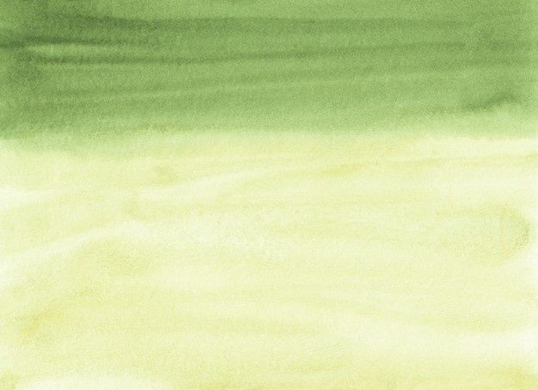
幸运大转盘
第 组
第 组
朗读第 1、2 节
朗读第 5 节
第 组
第 组
朗读第 3、4 节
朗读第 6 节
花的学校
03
转到谁，谁朗读
Notes:
幸运大转盘：转到哪一组，哪一组起立朗读对应小节，读对得两颗星，读错请另一组接上。

Slide 12

今日星光小组
5★
小组星光积分榜
答到 +1★｜朗读正确流利 +2★。
找到拟人句并说出理由 +3★。
仿写一句 +2★｜书写姿势端正 +1★。
花的学校
03
统编版三上
Notes:
积分榜：按答到、朗读、找拟人句、仿写、书写五项给星，下课前评出今日星光小组。

Slide 13
作业与延伸
基础作业
挑战作业
抄写本课生字，每字 2 遍；背诵喜欢的小节。
仿写《增城的花学校》：清风一吹，他们便……蝴蝶一来，他们便……
花的学校
03
统编版三上
Notes:
作业：基础作业抄写与背诵必做；挑战作业是仿写，给出句式支架，写得好的明天当范文读。

Slide 14

花的学校
下课啦
第一单元 · 第2课
记得把今天找到的拟人句抄进积累本。
下课前，用一句话说说花孩子是个怎样的孩子。
Notes:
收束：让学生用一句话说说花孩子是个怎样的孩子，提醒把拟人句抄进积累本。

